Slide 1

Тема 9.
Національні традиції сучасної української морфології. Граматичні форми власних назв. Українські традиції номінації

Slide 2
План
1. Українська морфологія.
2. Використання граматичних категорій іменника в сучасній українській літературній мові.
3. Граматичні форми власних назв. Українські традиції номінації.

Slide 3
Література до теми:
1. Граматика сучасної української літературної мови. Морфологія / за ред. К. Г. Городенської. Київ: Видавничий дім Дмитра Бураго, 2017. 752 с.
2.Сучасна українська літературна мова / За ред. А.П.Грищенка. Київ: Вища шк., 2017. С.52-70.
3. Сучасна українська мова: Морфологія / За ред. А.К. Мойсієнка. Київ : Знання, 2021. С. 294-296.
4. Сучасна українська літературна мова / За ред. М.Я.Плющ. Київ: Вища шк., 2019. С.63-82.
5. Сучасна українська мова: Граматика / За ред. А.К. Мойсієнка. Київ : Знання, 2018. С. 302-334.
6. Історія українського правопису XVI – XX століття: хрестоматія. Проєкт «Наукова кника». Київ: Наукова думка, 2020. 582 с.
7. Асіїв Л. Морфонологія: проблеми і перспективи дослідження. Вісник Львівського університету. Серія філологічна. 2019. Випуск 52. С. 296-305.

Slide 4
1. Українська морфологія.
Морфологія – це одна з частин граматичної будови мови, що охоплює лексико-граматичні класи слів (частини мови), граматичні (морфологічні) категорії цих частин мови та їхні форми, а також менші за слово одиниці – власне морфеми, аналітичні морфеми, слова-морфеми для вираження морфологічних та синтаксичних значень.
Морфологія – це вчення про граматику слова, про його лексико-граматичні класи (частини мови) і граматичні (морфологічні) категорії частин мови, про словозміну, про власне морфеми, аналітичні морфеми, слова-морфеми для вираження морфологічних та синтаксичних значень.

Slide 5
Класифікація частин мови
В традиційній граматиці української мови виділяють десять частин мови. З них 6 самостійних, 3 – службові і вигук, який не входить ні до самостійних, ні до службових.
Самостійні частини мови можемо згрупувати на іменні і дієслівні.
До іменних частин мови належать іменник, прикметник, числівник і займенник.
До дієслівних частин мови належать дієслово і прислівник.
Службові частини мови включають прийменник, сполучник і частку.

Slide 6
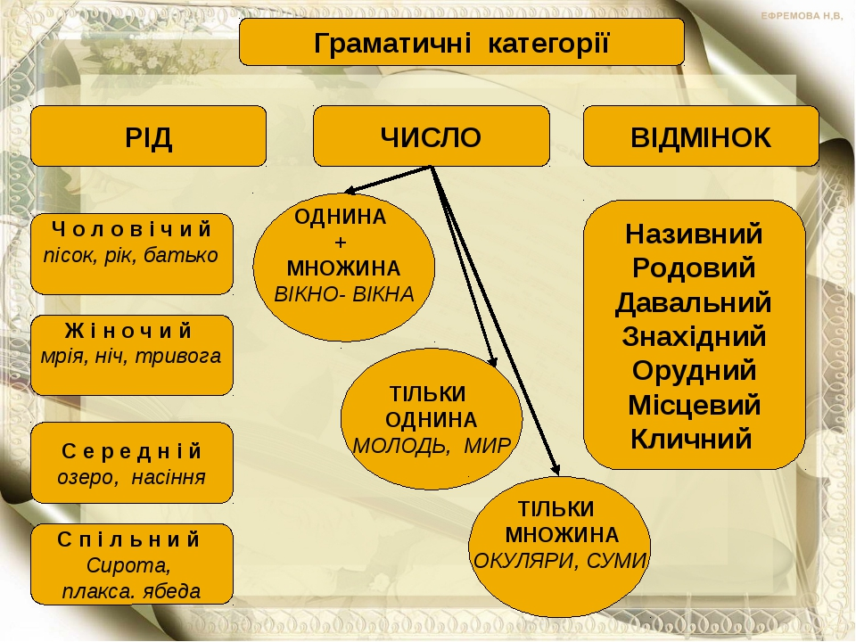
2. Використання граматичних категорій іменника в сучасній українській літературній мові.

Slide 7
3. Граматичні форми власних назв. Українські традиції номінації.
Якщо поряд із географічною назвою стоїть означуване слово, то географічна назва вживається у називному відмінку:
Я проживаю у місті Вінниця – я проживаю у Вінниці;
Вийшли на станції Хрещатик – вийшли на Хрещатику;
За селищем міського типу Стрижавка – за Стрижавкою;
Народився в селі Писарівка – народився в Писарівці;
Зупинилися табором на горі Говерла – зупинилися табором на Говерлі.

Slide 8
Не узгоджуються:
1) перша частина складних географічних назв при творенні прикметникових форм: Кам’янець-Подільський – Кам’янець-Подільського району;
2) якщо друга частина є числівником: Знам’янка Друга – Знам’янкодругий;
3) друга частина є іменником: Кривий Ріг – Криворізький;
4) складні географічні назви, які мають у своєму складі прийменники: Франкфурт-на-Майні – Франкфуртський-на-Майні.

Slide 9
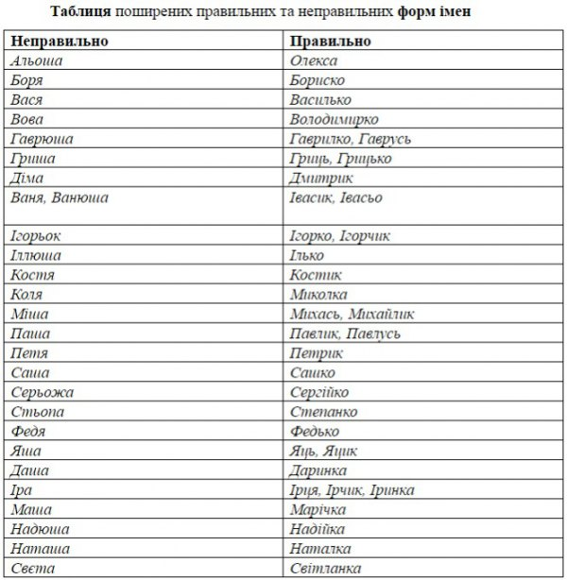

Slide 10
Патронімічні та матронімічні прізвища (утворені від особових власних імен). Ім'я переважно батька, матері або діда трансформувалось в прізвище нащадків (інколи спочатку в прізвисько, а потім в прізвище).
-енк-, -єнк- (Петренко, Даниленко)
-ук, -юк (Петрук, Данилюк)
-ич, -ович (Петрич, Данилович)
-ів (Петрів, Данилів)
-ок (Андрюшок, Клименок)
-аш, -яш (Петраш, Андріяш)
- зменшувально-пестливі суфікси -ець, -єць, -сь, -ик, -ко (Петрусь, Петрик, Данилець, Данилик, Данилко)

Slide 11
Друга група — це суфікси, які вказують на професію чи характерну дію, від якої й пішло прізвисько людини. Наприклад:
-ай (Тягай, Бугай)
-ан (Мовчан, Рубан)
-аль (Скрипаль, Коваль)
-ар (Кобзар, Кухар)
-ач (Копач, Ткач)
-ій (Палій, Плаксій)
-ло (Трясило, Покотило)
-йло (Міняйло, Нечитайло)
-ник (Мельник, Колісник)
-ун (Прядун, Ковтун)
-яр (Скляр, Маляр)

Slide 12
Прізвища, утворені від професій, виду діяльності, чи за соціальним станом (назва професії чи виду діяльності особи з часом ставала прізвищем його прямих нащадків):
бондарі, боднарі — Бондар, Бондаренко, Бондарчук, Бондарець; Боднар, Боднаренко, Боднарчук, Боднарук
бровари — Бровар, Броваренко, Броварук, Броварчук, Броварник, Броварський; Бражник; Пивовар; Солодовник.
винороби — Винник, Винниченко, Винничук; Винар.
гончарі — Гончар, Гончаренко, Гончарук.
гутники — Гутник, Гутненко, Гутниченко, Гутченко, Гутин.
грабарі — Грабар, Грабаренко, Грабарук, Грабарчук
килимарі — Килимник, Килимниченко, Килимничук, Килимар;
ковалі — Коваль, Коваленко, Ковалюк, Ковальчук, Ковалик, Ковальський, Ковалевський, Ковалів, Ковальов, Ковальчишин, Ковалишин, Ковалець; Залізняк, Залізнюк

Slide 13
Прізвища, які походять від назв тварин, птахів та риб, прийнято називати анімальними (від англійського слова animal – тварина).
Такими є прізвища: Тур, Ведмідь, Медвідь, Вовк, Віл, Лисиця, Орел, Бик. Прізвища Тур, Вовк, Ведмідь є найстаршими з цієї групи. Як правило, родини несли їх як прізвиська з часів князівської доби аж поки вони не стали прізвищами.

Slide 14
Відтопонімічні прізвища:
Потоцький, Вишневецький, Савицький, Кульчицький, Горецький.
Всі вони походять від назв населених пунктів. Дуже рідко прізвища давали від назв річок – Дніпровий, Росьовий, Дніпренко, Дністровий, Узинець, Роставець.

Slide 15
Прізвища, які походять від хатніх предметів та назв наїдків: Сковорода, Макітра, Макогон, Борщ і багато інших.
Дуже численною групою українських прізвищ є прізвища, які походять від вуличних прізвиськ, їх особливо багато в центральній та східній Україні, бо вони, як правило, давалися в середовищі запорозьких козаків, які були майстрами давати вигадливі прізвиська.
Кілька прикладів: Нетудихата, Непийпиво, Панібудьласка, Прядун, Ропкало, Гопкало, Будяк, Невкипілий.

Slide 16
Назви рослин також дали українцям кілька прізвищ: Береза, Верба, Осика, Тополя.
Вишня (Вишнюк, Вишняк, Вишник, Вишненко), Грушка (Грушецький, Грушенко, Грушук), Дуля (Дуленко, Дульченко, Дульчук, Дульчак, Дульчик), Слива (Сливка, Сливенко, Сливук, Сливчук, Сливчак), Терен (Терененко, Теренюк, Тереняк), Черешня (Черешенко, Черешнюк), Яблуненко (Яблученко, Яблонський, Яблонюк, Яблончук).

Slide 17
Прізвища, утворені від індивідуальних ознак особи
Характерна ознака особи ставала спочатку прізвиськом, іноді іронічним, яке згодом закріпилось за нащадками як родове прізвище.
Насмішкувато-глузливі прізвиська були поширені серед козаків війська Запорозького, а також Азовського та Чорноморського.
Деякі характерні ознаки особи були також давньоукраїнськими іменами прізвиськового типу (наприклад: Безнос, Безух, Бухало, Злоба, Кудря, Куц, Мовчан та інші).

Slide 18
Утворені від цивільних посад:
  війт — Війтів, Війтишин, Війтюк; Пустовійт/Пустовіт; Войтюк, Войтенко, Войтченко/Войченко, Войтчишин/Войчишин, Войтович, Пустовойтенко, Старовойт
  староста — Старостенко, Старостяк, Старостюк
  Десяцький, Мостовий (Мостовик, Мостовенко), Присяжний (Присяжнюк), Ратушний (Ратушняк), Солтис, Соцький
На соціальну тематику:
  багач — Багач/Богач, Багацький/Богацький, Багатюк, Багатенко/Богатенко, Богащенко, Богачишин; Скоробогатий, Скоробогацький
  бояр— Бояр, Бояренко, Бояршин, Бояришин, Боярин, Боярчук
  дука — Дука, Дученко, Дукашенко, Дуканюк
  дідич— Дідич, Діденко, Дідицький, Дідківський
  пан— Паник, Панок, Паночко, Паничок, Панич, Паниченко, Паничишин; Мосьпан, Мостіпан (Мостіпаненко)

Slide 19
Утворені від церковних посад та на релігійну тематику:
дяк — Дяк, Дяченко, Дячук, Дякун, Дяків, Дяковський, Дячинський, Дячок, Дячишин
ігумен — Гумен, Гуменюк, Гуменяк, Гуменко, Гумінний, Гумінський
піп — Попенко, Попенченко, Поповиченко, Попчук, Попович, Попик, Попів, Попадинець, Попадюк
пономар — Пономаренко, Пономарів, Пономарчук, Паламар, Паламарчук, Паламаренко
титар — Титар, Титаренко, Титарук, Титарчук

Slide 20
Прізвище є знаком і кодом будь-якого роду, виразником спадкоємності та наступності поколінь

Slide 21
ДЯКУЮ
ЗА УВАГУ!

